Slide 1


PHÒNG GIÁO DỤC VÀ ĐÀO TẠO QUẬN LONG BIÊN TRƯỜNG MẦM NON NẮNG MAI
LĨNH VỰC: KHÁM PHÁ XÃ HỘI
ĐỀ TÀI: CHÚ LÍNH CỨU HỎA
LỨA TUỔI: 4-5 TUỔi
Cô giáo: Đỗ Thanh Hằng

Slide 2

Hoạt động 1: Video chú lính cứu hỏa

Slide 3

Hoạt động 2: Tìm hiểu đồ dùng, trang phục của chú lính cứu hoả

Slide 4
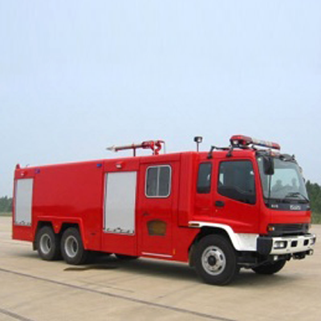
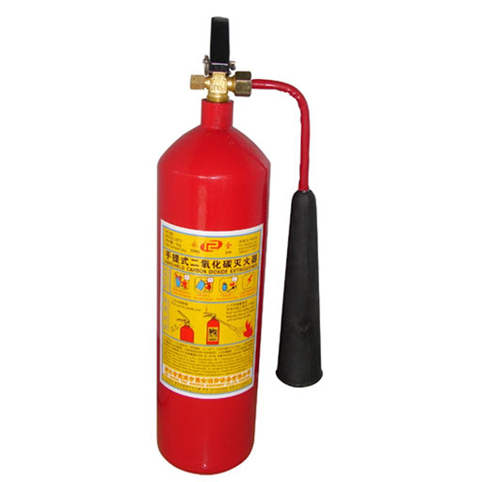
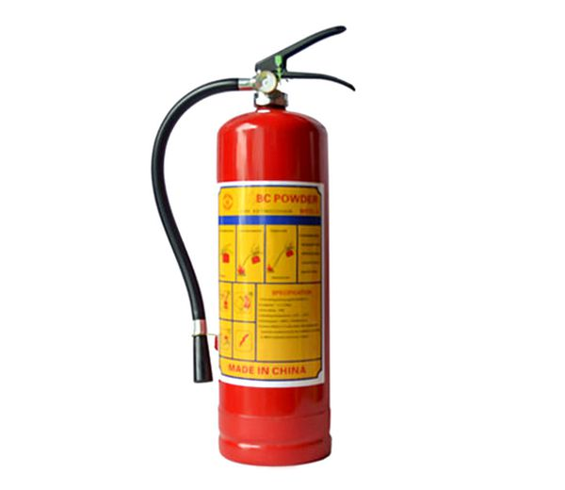
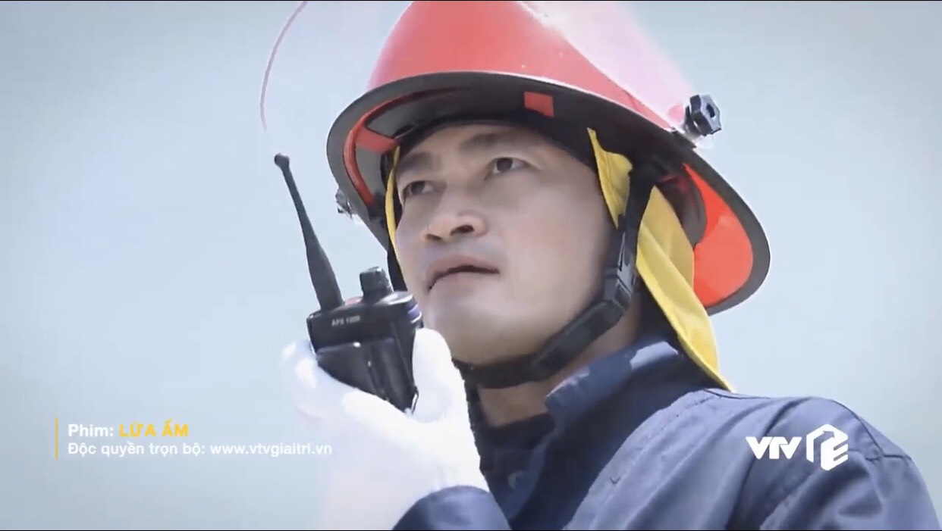
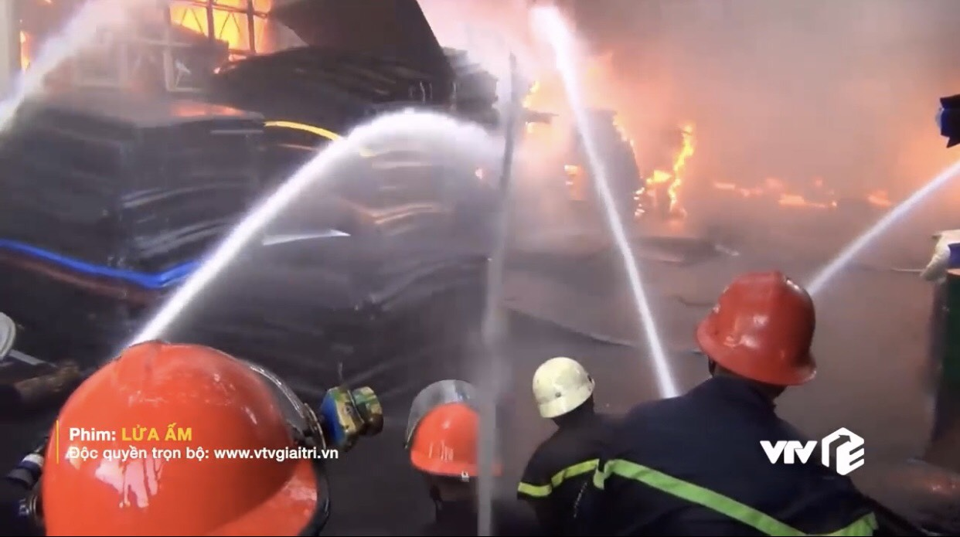

Slide 5

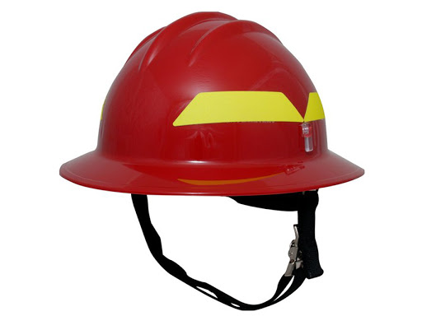
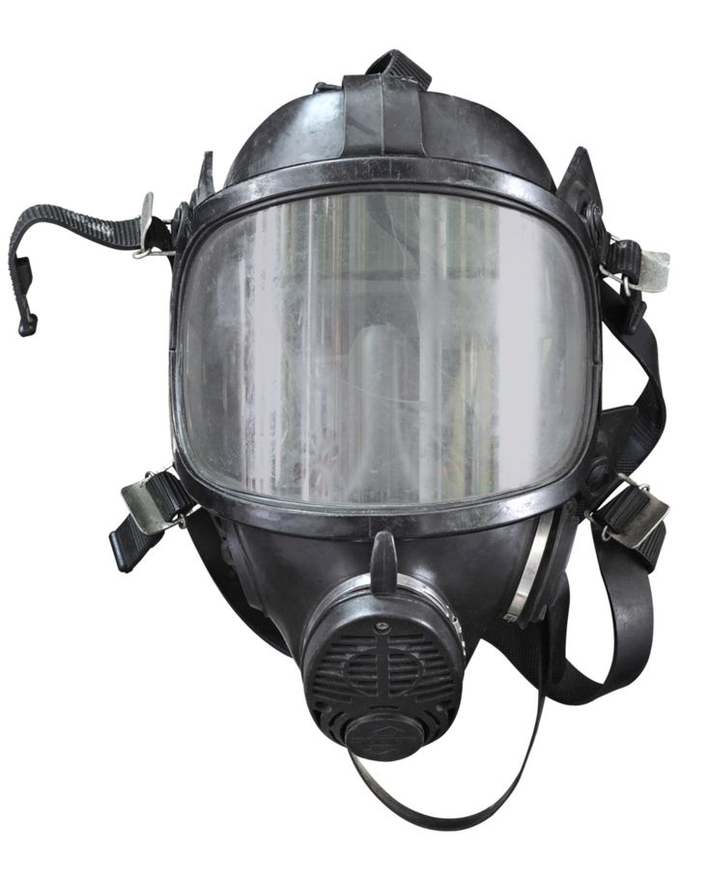
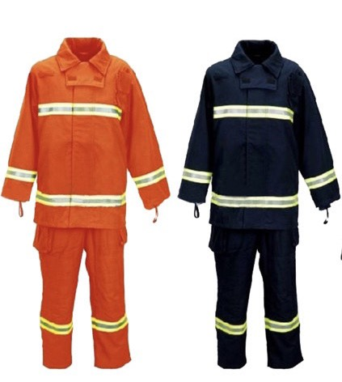
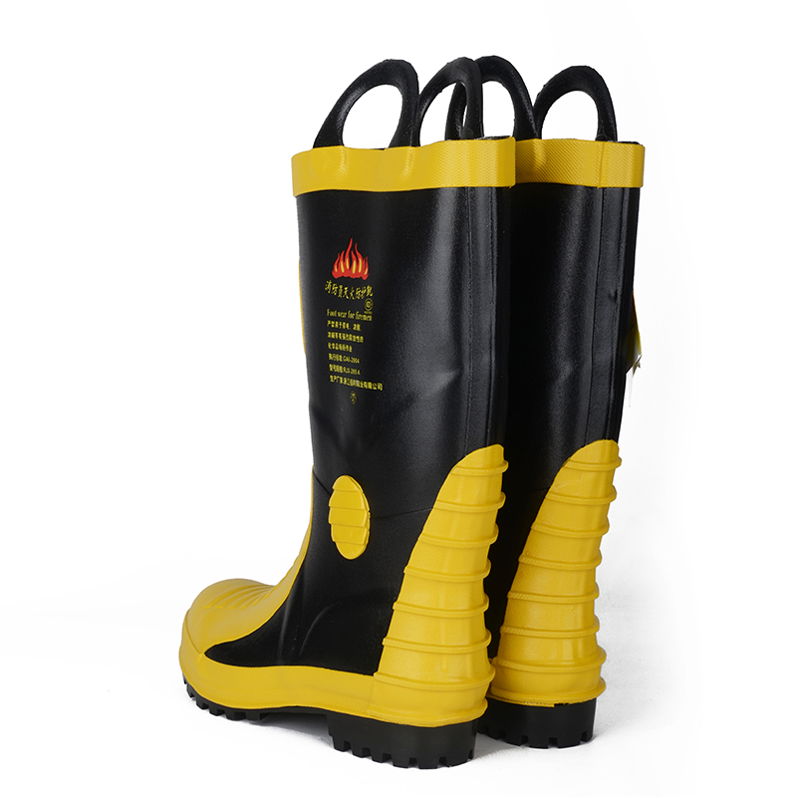

Slide 6

Hoạt động 3:
Tìm hiểu công việc của chú lính cứu hoả

Slide 7
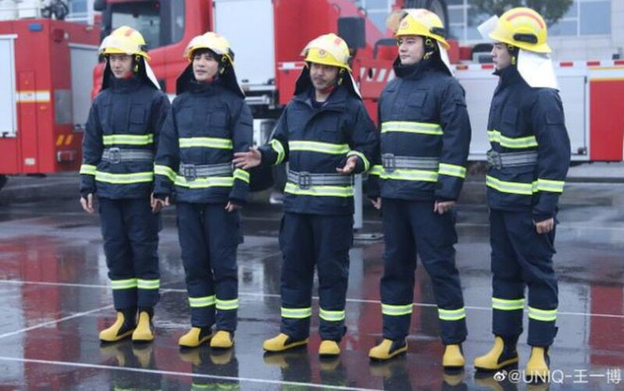
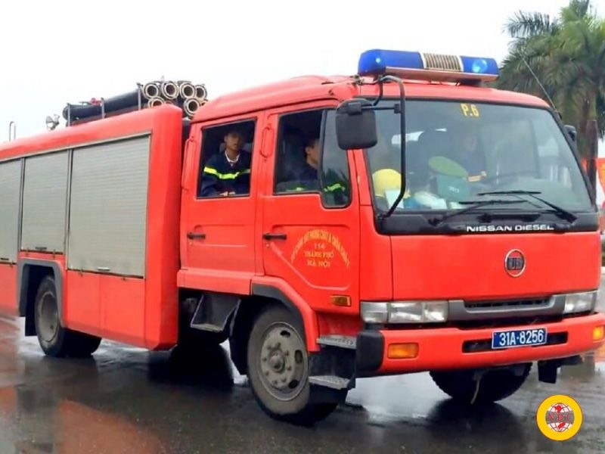
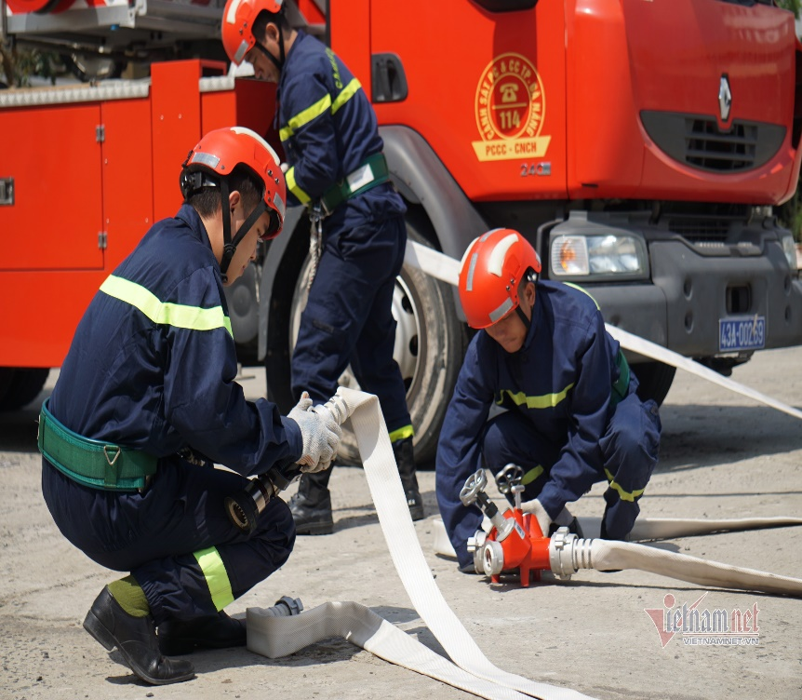
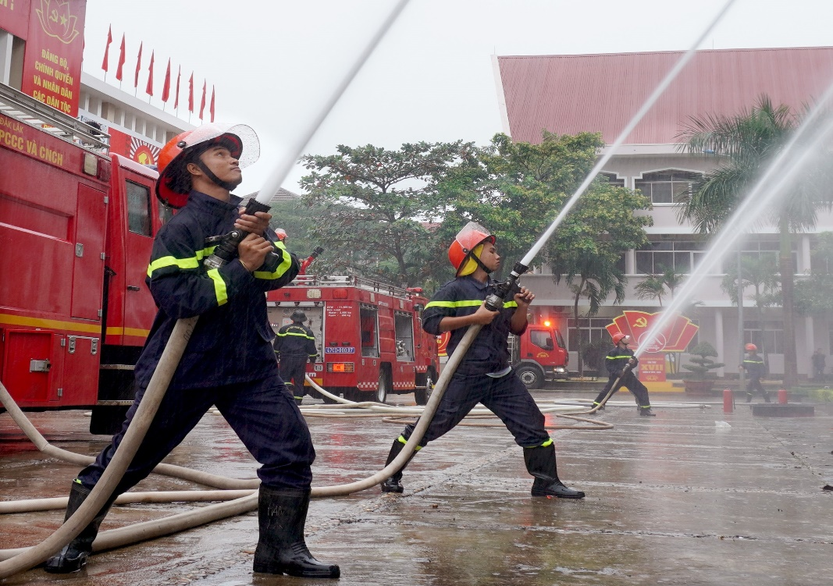
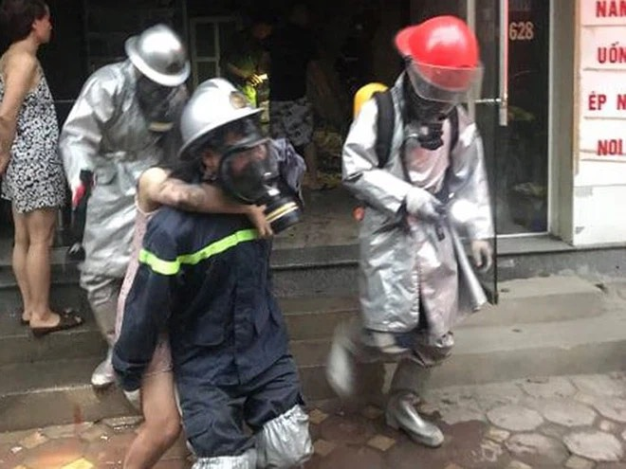

Slide 8

Xin chào và hẹn gặp lại!

